Slide 1
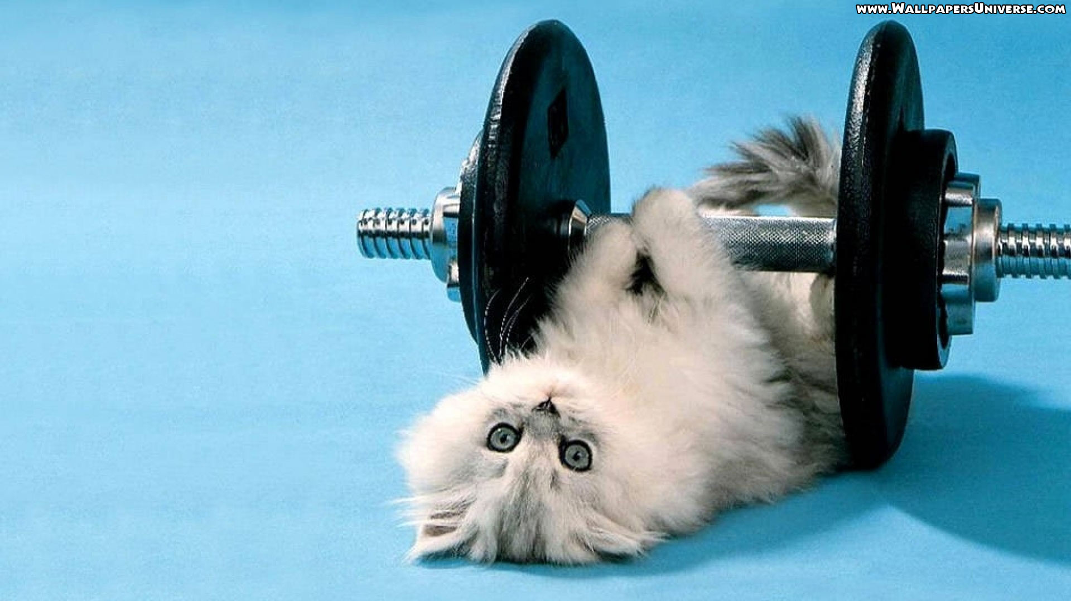
Exercício Físico Para Adolescentes
Pastoral Estudantil – APV Pr. Roberto Conti
Notes:
www.4tons.com
Pr. Marcelo Augusto de Carvalho

Slide 2
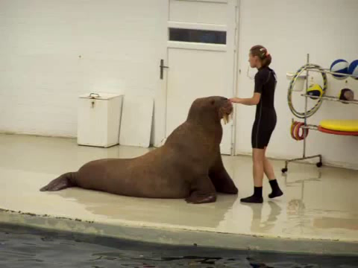
Notes:
Vídeo “Ginástica para perder peso”.

Slide 3
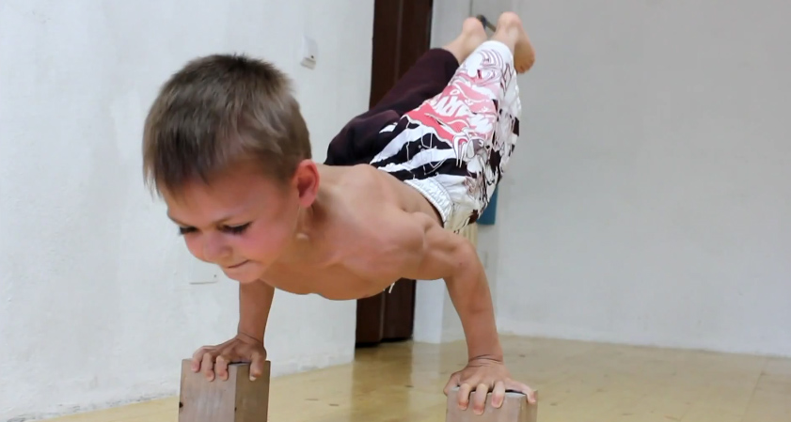
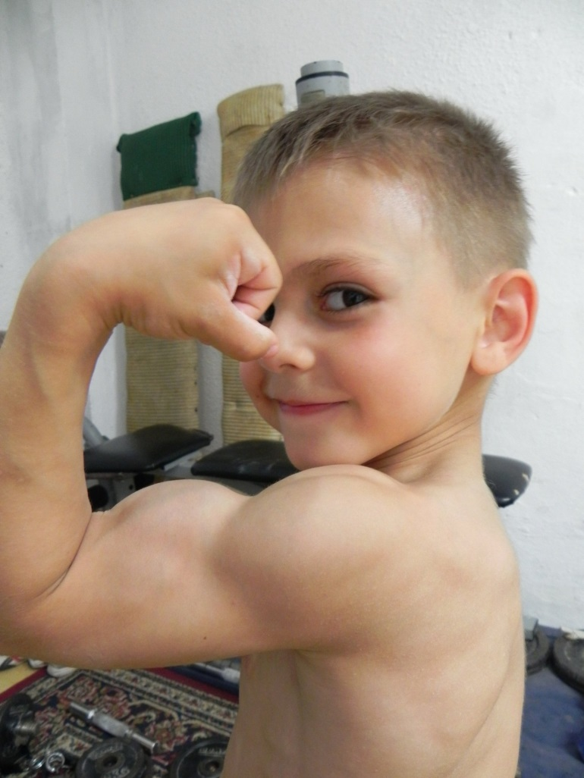
Giuliano Stroe, 10 anos
Notes:
Realmente todos podemos nos exercitar... desde o garoto prodígio, o ginasta romeno Giuliano Stroe, de 10 anos, que em 2010 realizou ao vivo, na TV de seu país, a marca de 20 repetições de “90 graus push-ups” (que é um exercício onde flexões são realizadas sem deixar que os pés toquem o chão). Com isso, colocou seu nome no Guinness Book. Ele também é famoso por fazer flexões sobre garrafas de vidro, uma superfície instável.

Slide 4
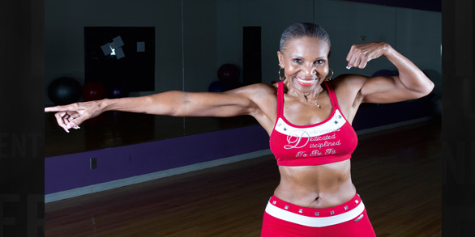
Ernestine Shepherd, 76 anos
Notes:
Até a Sra Ernestine Shepherd que aos 76 anos e dona de uma disposição invejável é a fisiculturista mais velha do mundo, segundo o Livro Guinness dos Recordes.
Ela dá aulas de ginástica em uma igreja na cidade americana de Baltimore e diz que o exercício físico é uma pílula de juventude.
Miss Ernie, como é conhecida, começou a treinar profissionalmente há apenas cinco anos e chega a despertar às 2h30 da manhã para correr 16 quilômetros. Sua meta, diz ela, é inspirar as pessoas a se exercitarem e a se alimentarem bem.

Slide 5
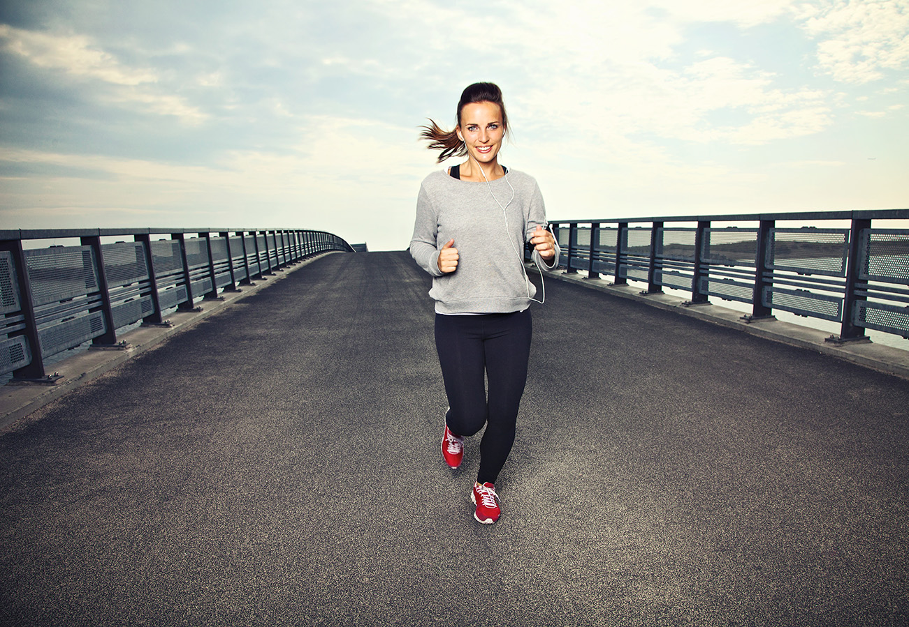
O que é exercício físico?
+ saúde
+ recreação
+ aptidão física
Notes:
Para começar: O que é exercício físico?
Exercício físico é qualquer atividade física que mantém ou aumenta a aptidão física em geral e tem o objetivo de alcançar a saúde e também a recreação. A razão da prática de exercícios inclui: o reforço da musculatura e do sistema cardiovascular; o aperfeiçoamento das habilidades atléticas; a perda de peso e/ou a manutenção de alguma parte do corpo.
Observe que todos vcs são adolescentes, fase marcada pela transição entre a infância e a idade adulta. Caracteriza-se por alterações em diversos níveis - físico, mental e social - e representa um processo de distanciamento de formas de comportamento e privilégios típicos da infância e de aquisição de características e competências que o capacitem a assumir os deveres e papéis sociais do adulto.

Slide 6


Notes:
1. Nesta fase mais do que nunca, atividade física é importante, pois você está desenvolvendo suas capacidades – física, mental, social e espiritual. Como veremos, a atividade física colabora para o desenvolvimento de cada uma delas... Conscientize-se – você está se desenvolvendo, em transformação.
2. Vocês sabem quem é esta? Katy Hudson... Hoje a famosa Katy Perry... É, ela cresceu...

Slide 7
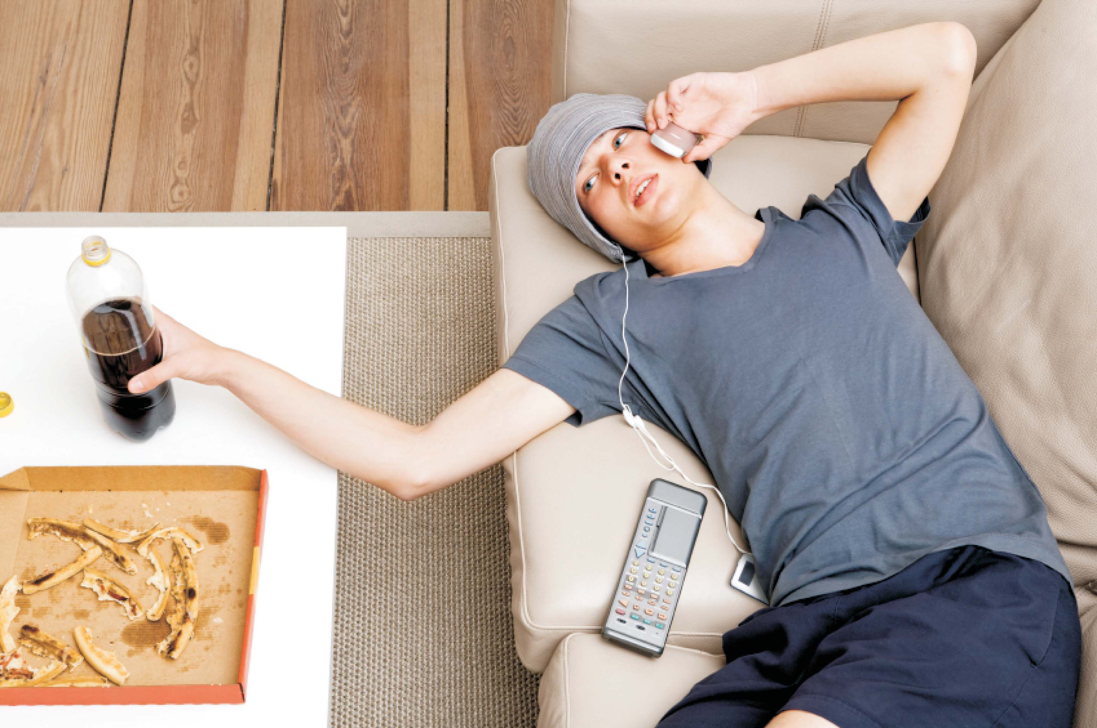
In
Atividade Física...
Notes:
Atividade X Inatividade
Sedentarismo
As doenças causadas pela falta de exercícios são mais graves e mais disseminadas do que imaginávamos, mas preveni-las é extremamente fácil.
Um estudo coordenado por Michael Pratt mostrou que as doenças causadas pelo sedentarismo consomem o equivalente a 70% dos gastos hospitalares mundiais.

Slide 8
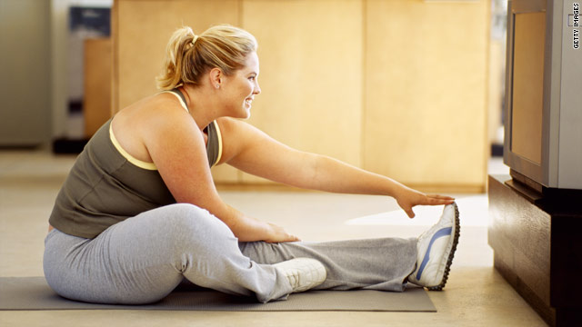

?
?
?
?
?
Gordinho Ativo
X
Magrinho Sedentário
Notes:
Em 1995, um estudo feito com mais de 20 mil pessoas mostrou que um obeso que faz exercícios tem uma expectativa de vida maior do que um sedentário com o peso correto.

Slide 9

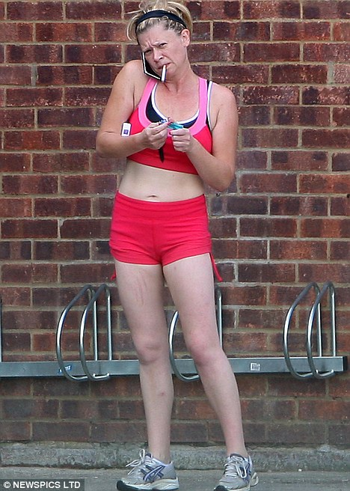
Fumante X Ocioso
Notes:
Em seguida, cientistas mostraram que indivíduos com problema de excesso de colesterol, com diabetes ou com hipertensão que são ativos morrem menos do que sedentários que não possuem nenhum desses males. Quem fuma, mas se exercita, tem a mesma chance de ter doenças crônicas que um não-fumante que fica parado dentro de casa.

Slide 10
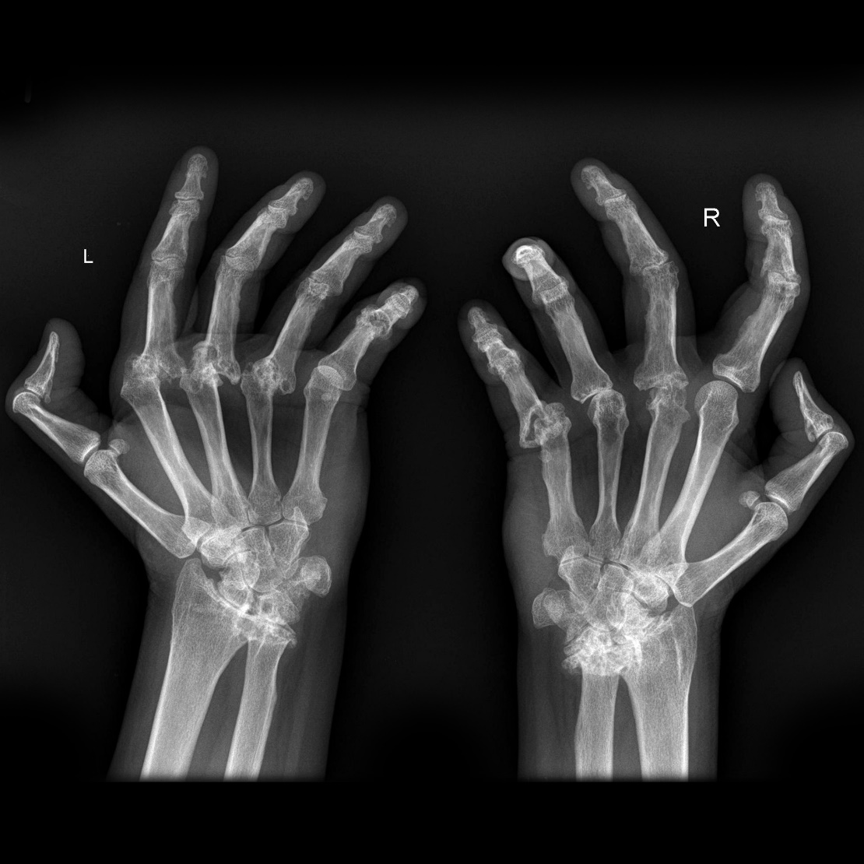
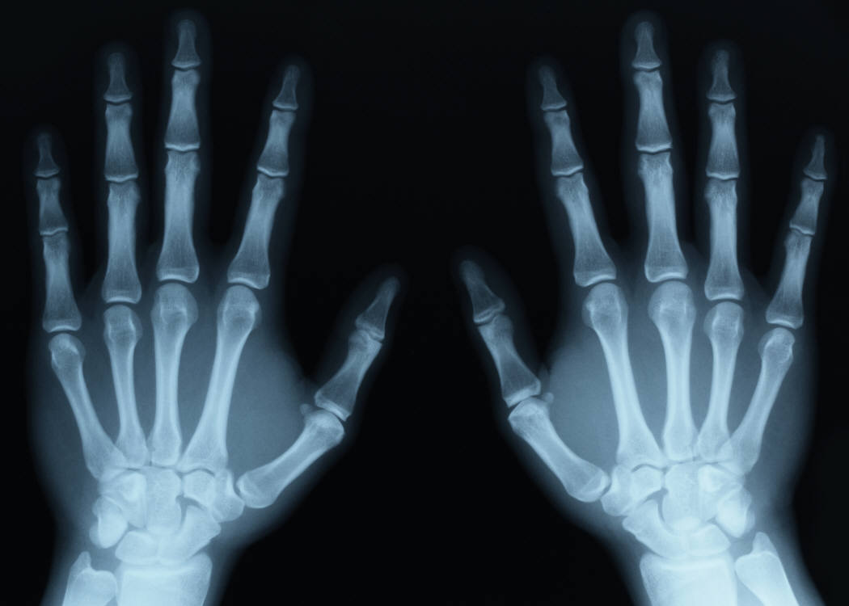
Saudável
Artrite
Notes:
A lista de enfermidades causadas pela simples preguiça de se movimentar inclui ainda derrames, câncer de cólon, fraturas e artrites. Há também o perigo de doenças mentais. “Além de causar depressão, descobriu-se que o sedentarismo aumenta a probabilidade de a pessoa cometer suicídio”.

Slide 11
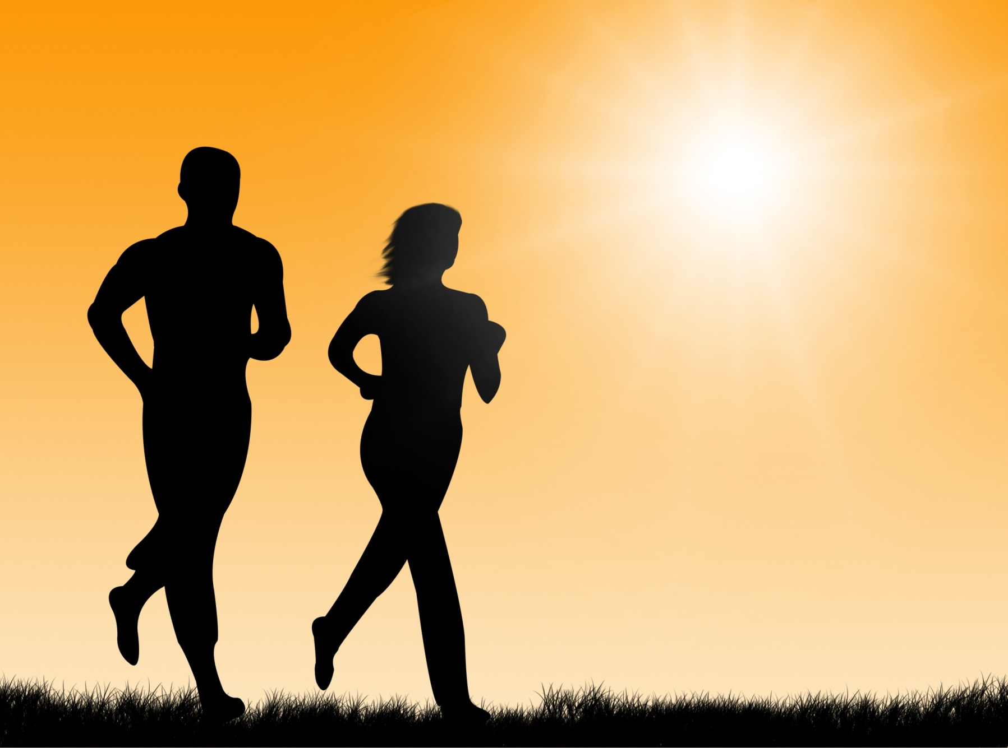
30 minutos
5X por semana
A intensidade não importa
Notes:
A descoberta dos malefícios da falta de exercício fez os cientistas esquecerem a ideia de preparo físico e a busca por melhores desempenhos e se perguntarem simplesmente o que é preciso fazer para evitar doenças. A resposta foi surpreendente: bastam 30 minutos de atividade física por dia, cinco vezes por semana. A intensidade não importa. Vale qualquer exercício capaz de fazer o seu metabolismo funcionar mais rápido do que em uma situação de descanso, desde caminhar e jogar futebol até lavar janelas e subir escadas.

Slide 12
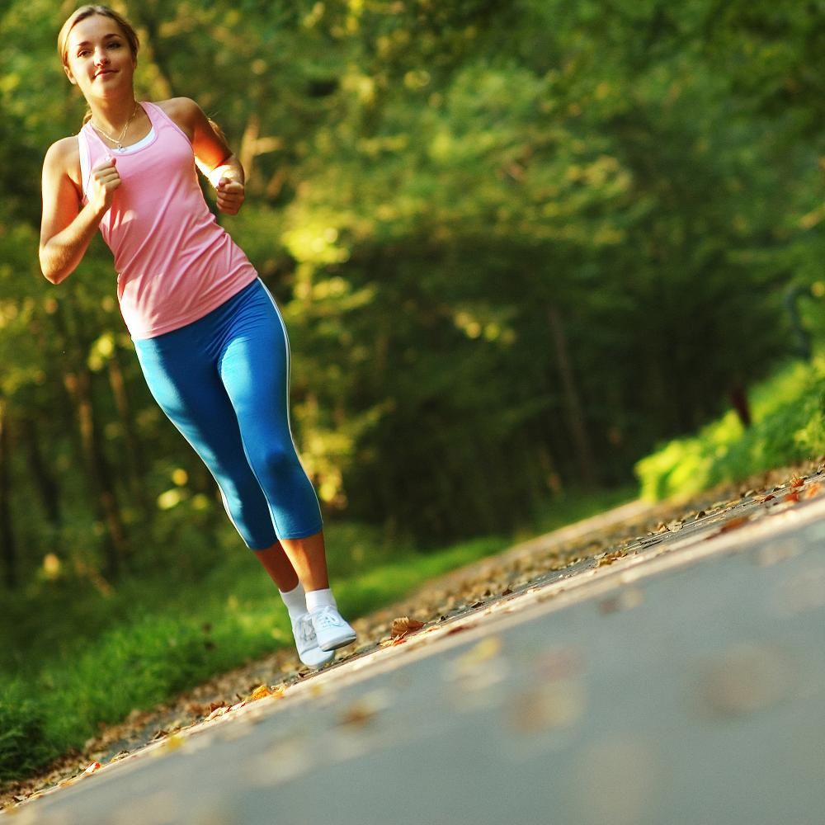
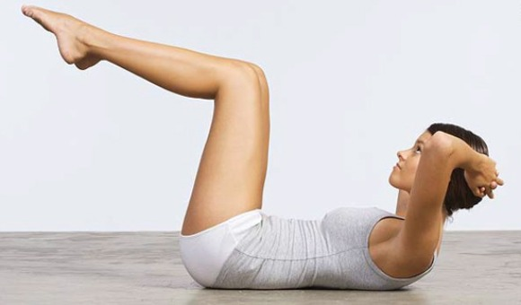
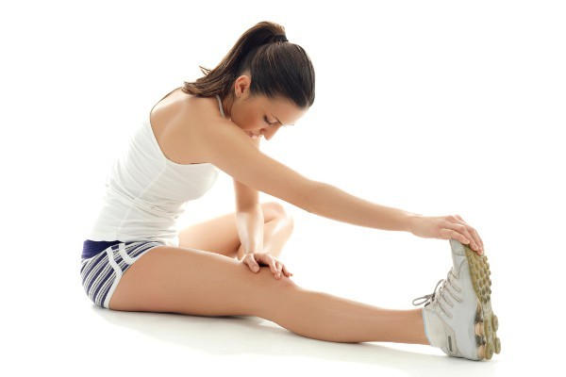
10min
10min
10min
Notes:
Essa descoberta já foi o suficiente para aposentar a ideia de que exercício bom era aquele que levava o corpo ao limite, tal como a preparação de soldados para a guerra – e diminuir a importância daqueles exercícios sérios e calculados dos anos 70 que deram origem às academias, bicicletas ergométricas e esteiras. O golpe final veio quando se percebeu que os 30 minutos de atividade diária poderiam ser divididos em três sessões de dez minutos, com resultados praticamente iguais. Ou seja, caminhar até a padaria de manhã, até o restaurante na hora do almoço e descer um ponto de ônibus antes ao voltar para casa garantem a saúde de qualquer um. Não é mais preciso pagar academias nem ter um planejamento detalhado de atividades físicas.

Slide 13
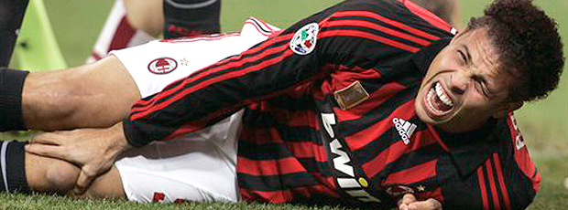
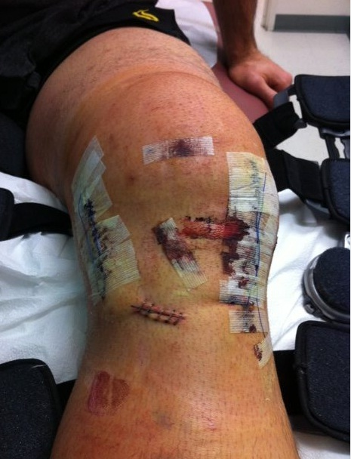
“Muitas vezes, o benefício à saúde de um treinamento de alta performance é nulo. O atleta ganha preparo físico no mesmo ritmo em que sofre lesões que o paralisam”.
Notes:
Quem optar por exercícios sérios, no entanto, só tem a ganhar. Meia hora de atividade física por dia é o limite a partir do qual surgem os benefícios à saúde, mas quem prolongar ou aumentar a intensidade dos esforços terá mais vantagens. O único problema é que exercícios intensos aumentam a pressão sobre músculos e ossos e podem levar a lesões que afastam a pessoa da atividade física. “Muitas vezes, o benefício à saúde de um treinamento de alta performance é nulo. O atleta ganha preparo físico no mesmo ritmo em que sofre lesões que o paralisam”.
Como a questão essencial é praticar exercícios de forma constante, atividades intensas nem sempre são uma boa opção. “O importante é fazer atividades físicas com regularidade, não com seriedade”.
Porque? Lembre-se: vc está crescendo... Seu corpo está mudando e vc pode se machucar... E mais para frente vamos te explicar sobre a tal da lesão da placa de crescimento...

Slide 14
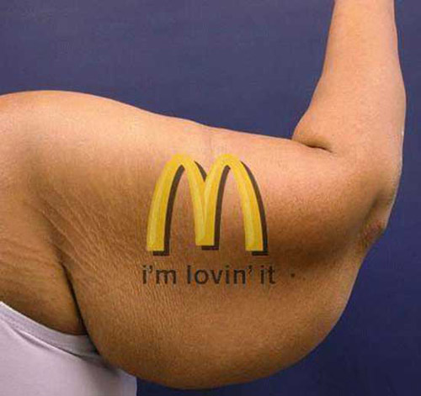
Alimentando o Sistema...
Notes:
É claro, se vamos gastar energia e transformá-la em mobilidade e saúde, temos que alimentar o sistema...
Alimentação Balanceada

Slide 15

Cálcio: por causa de seus ossos em crescimento...
Notes:
Uma boa dieta para adolescentes contém todas as substâncias necessárias para os seus corpos em crescimento. Dietas para os adolescentes têm de ser rica em cálcio, por causa de seus ossos em crescimento;

Slide 16
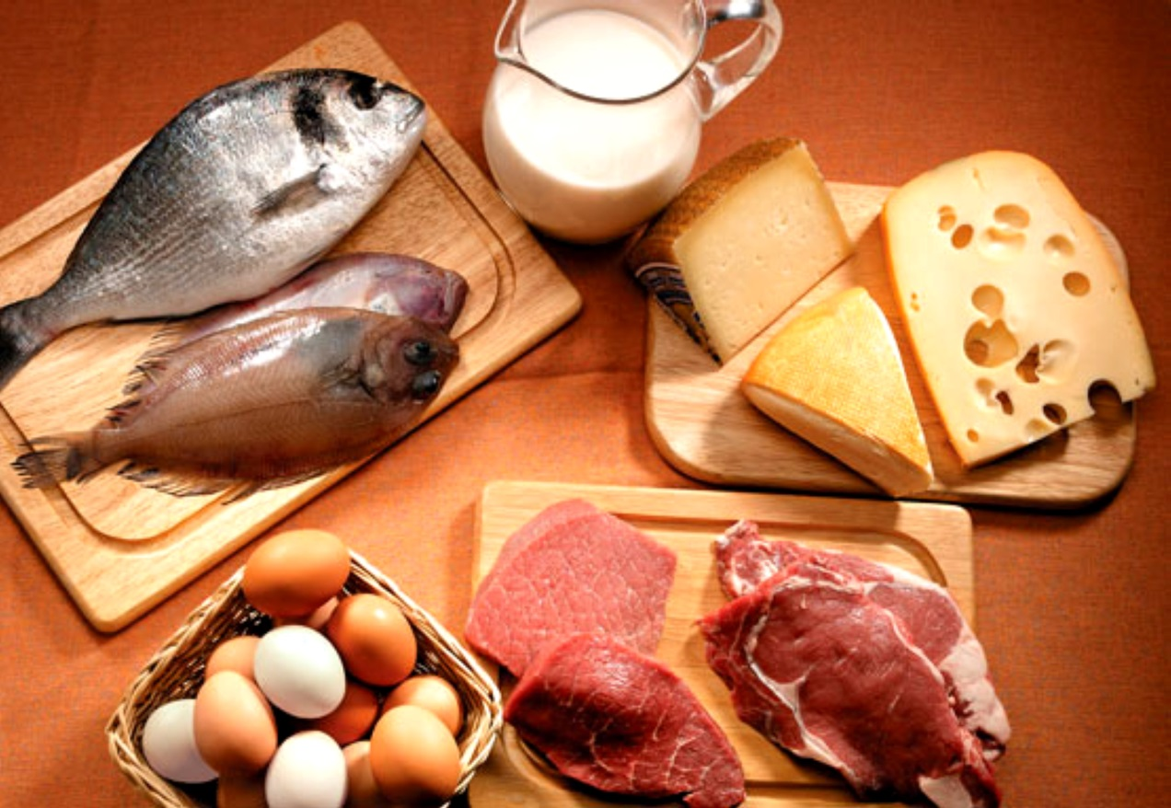
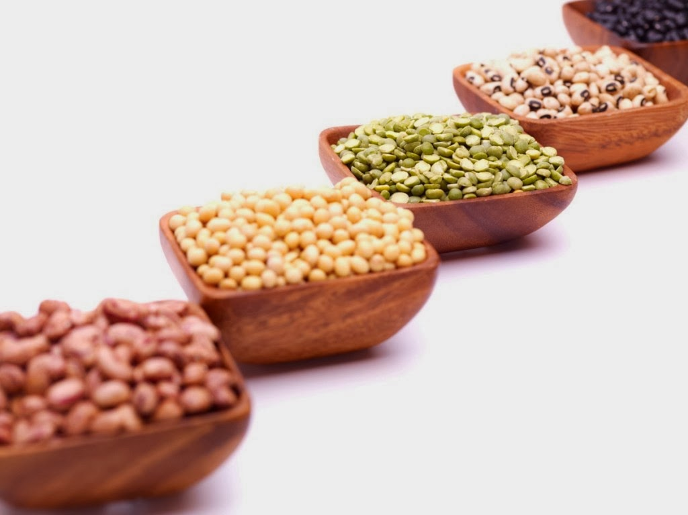
Proteína
Devido a seu desenvolvimento muscular...
Notes:
rica em proteínas, devido ao desenvolvimento muscular;

Slide 17
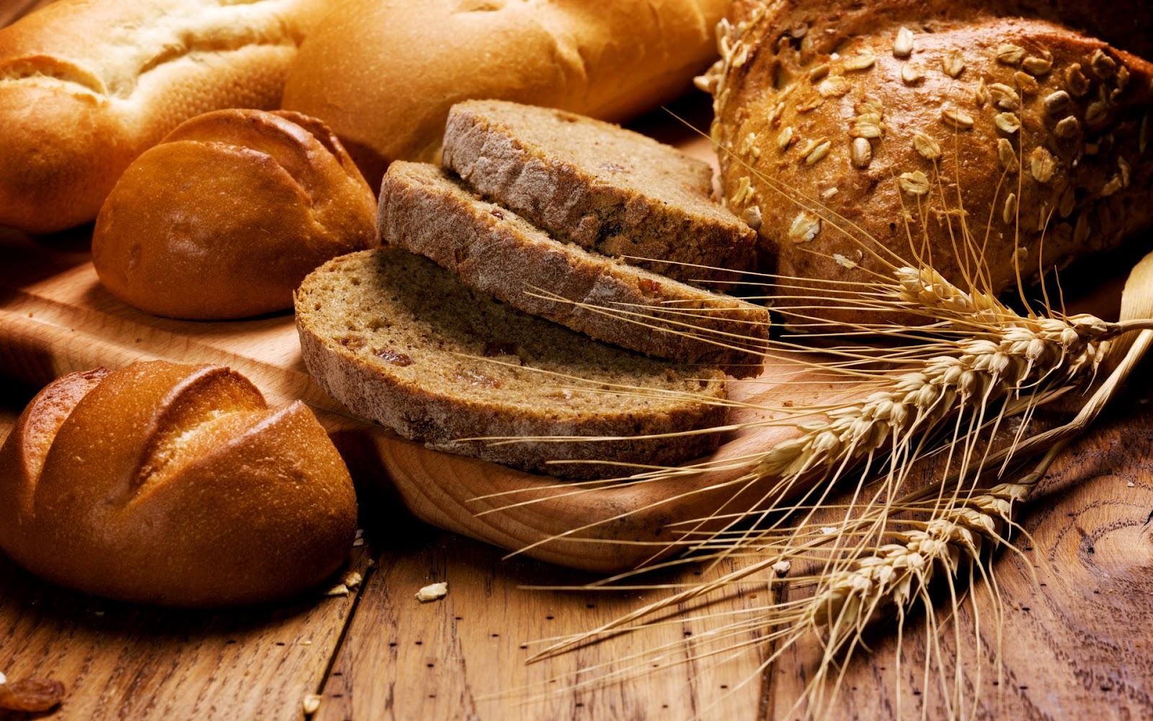
Carboidratos: por causa da energia de longa duração que vão te dar...
Notes:
rica em carboidratos simples por causa da energia de longa duração que dão

Slide 18

Vitaminas e Minerais:
manutenção da sua vida saudável!
Notes:
rico em vitaminas e minerais por causa da manutenção da vida saudável.

Slide 19
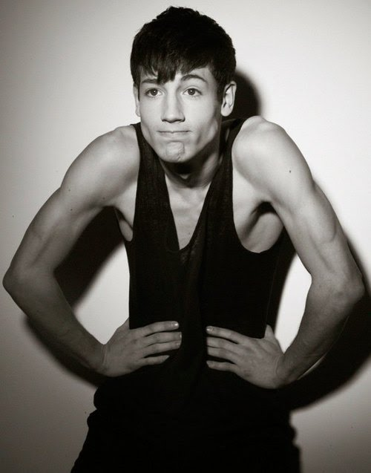
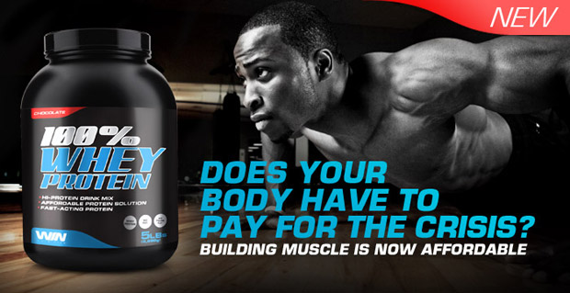
“Comprei Whey, mas...
E os Suplementos e Vitaminas?
Valem a pena?
...Não consigo abrir o pote ;)”
Notes:
E os Complementos? Consumir doses grandes de vitaminas e suplementos vale a pena?
A ideia: O corpo precisa de vitaminas – e elas são vendidas em potinhos. Uma receita fácil para se tornar saudável, não é?
Na prática: Mesmo se tratando de substâncias necessárias para o bom funcionamento de nosso organismo, o consumo de vitaminas e suplementos alimentares sem orientação médica está longe de ser a opção recomendada. Na verdade, é uma escolha desnecessária na maioria dos casos.
Vitaminas e minerais podem ser obtidos diariamente através do consumo de alimentos. “A primeira alternativa deve ser sempre a alimentação balanceada – ela é á capaz de suprir plenamente as necessidades do organismo”. O uso de suplementos só é recomendado em casos extremos de deficiências nutricionais e um médico deve ser consultado para avaliação das necessidades específicas do paciente.

Slide 20
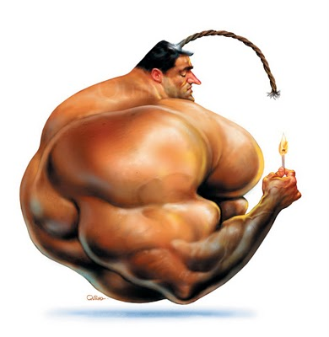
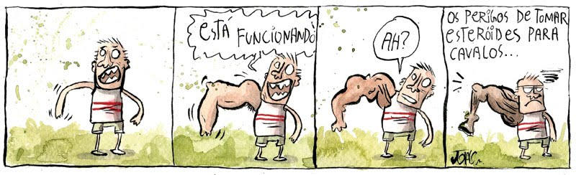
Então o que dizer dos Anabolizantes e Esteroides?
Notes:
E os Anabolizantes e Esteróides?
Os anabolizantes esteróides são drogas derivadas do hormônio testosterona e são conhecidos, principalmente, pelos efeitos que causam nos músculos (hipertrofia muscular). No entanto, essas substâncias também têm outros efeitos, como crescimento do pelo facial, acnes, engrossamento da voz, alterações na genitália, distúrbios do comportamento, retenção de líquido no organismo, aumento da pressão arterial e podem colocar em risco a vida do usuário.
Os anabolizantes esteróides podem ser administrados de várias formas: pílulas, cremes, tabletes, patches, gotas sublinguais e injetáveis.
Quem está usando Esteróides Anabólicos?
Tanto adolescentes como adultos estão usando esteróides anabólicos. Desde 1996, o uso juvenil aumentou 39% entre os estudantes do nível fundamental; 67% entre estudantes do ensino médio; e 84% entre os estudantes do último ano do ensino médio. Uma recente inspeção mostrou que 1 em cada 16 estudantes já usou anabolizantes esteróides. O uso está aumentando tanto entre as moças como entre os rapazes.

Slide 21
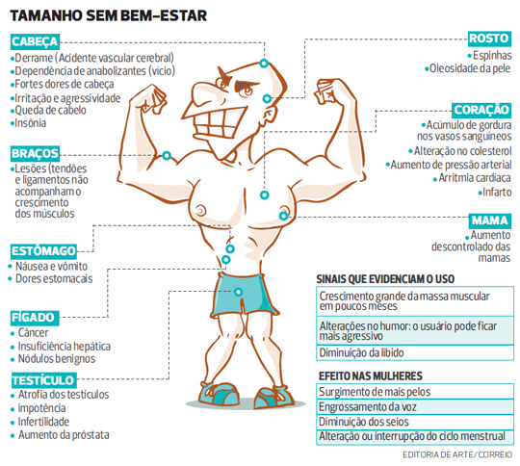
Notes:
Por Que se Preocupar com os Anabolizantes Esteróides?
Os anabolizantes esteróides possuem efeitos colaterais perigosos, tanto físicos como psicológicos. Isso pode ser mais perigoso em jovens, que estão em fase de desenvolvimento, podendo interromper o crescimento. Em mulheres, podem causar mudanças permanentes na voz e na genitália.
Ao parar de usar essas drogas, as pessoas podem passar por uma severa depressão.
O uso das injeções de anabolizantes esteróides pode levar ao risco de infecção pelo HIV e vírus da hepatite, se as agulhas forem compartilhadas. Esteróides Anabólicos obtidos sem uma prescrição não são confiáveis, pois podem conter outras substâncias, os frascos podem não ser estéreis e, além disso, é possível que nem esteróides contenham.
O Que você Pode Fazer com essas informações?
Se você está usando esteróides anabólicos sem orientação médica, pare. Você pode estar causando danos irreversíveis ao seu corpo. Se você tem usado esteróides anabólicos e está passando por problemas de saúde, consulte seu médico.
Efeitos Secundários do Uso de Esteróides Anabólicos
Nas Garotas:
Pelo Facial
Engrossamento da Voz
Aumento de pelos no corpo
Irregularidade menstrual
Aumento de apetite
Crescimento do clitóris
Diminuição dos seios
Nos Garotos:
Aparecimento de mamas
Redução dos testículos
Impotência
Diminuição da contagem dos espermatozóides
Calvície
Em Ambos:
Acnes
Queda do cabelo
Distúrbios da função do fígado
Tumores no fígado
Explosões de ira ou comportamento agressivo
Paranóia
Alucinações
Psicoses
Coágulos de Sangue
Retenção de líquido no organismo
Aumento da pressão arterial
Risco de adquirir doenças transmissíveis (AIDS, Hepatite)

Slide 22
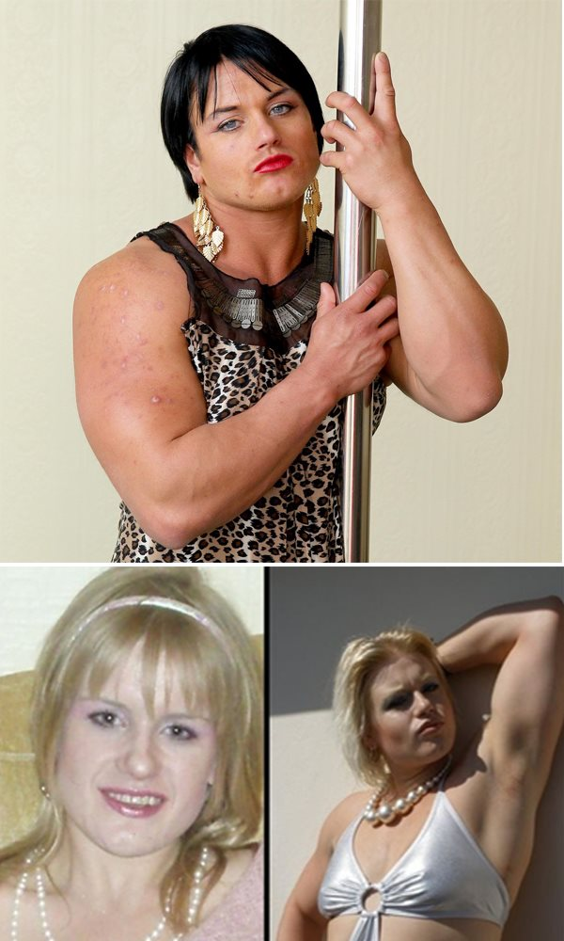
Transformação errada?!?!
Candice Armstrong, 28 anos
Notes:
Vc duvida destas infos?
Confira a seguir alguns casos de gente que exagerou no uso dessas substâncias e se deu mal:
1 – Transformação errada
Candice Armstrong, uma garçonete inglesa de 28 anos, queria ter o corpo mais bem definido, mas acabou fazendo uso de esteroides, o que, como consequência, deu a ela uma aparência supermasculina. A moça, que já teve traços mais delicados, hoje é dona de um corpo extremamente forte e com excesso de espinhas e pelos em diversas regiões, incluindo o rosto.
(Além disso, o clitóris de Candice inchou tanto que ele é quase um pequeno pênis atualmente.) Se vc não quiser comentar, não comente!!!!! Ok?
Os seios também sofreram modificações e, mesmo com o excesso de treinamento, eles não crescem."Meus seios murcharam totalmente...”
Mesmo com tantas mudanças, Candice não pretende suspender o uso dos anabolizantes, pois acha que isso traria mais prejuízos do que benefícios. "Eu perderia os músculos, mas não a barba e a voz grossa. Então, acabaria não voltando ao normal de qualquer maneira". Segundo ela, para reverter a situação, precisaria dos mesmos procedimentos que um homem faz para se tornar uma mulher.

Slide 23
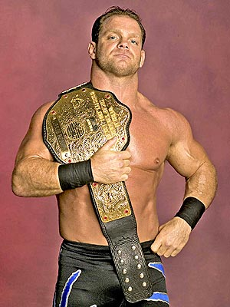
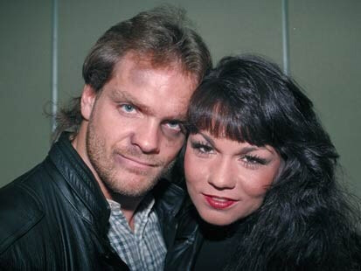
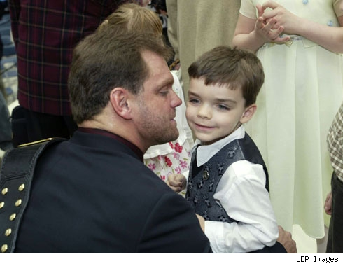
Demência, assassinato e suicídio?!?!
Christopher Benoit, 40 anos
Notes:
2 – Demência, assassinato e suicídio
O canadense Christopher Michael Benoit era um lutador profissional de luta livre, sendo campeão mundial duas vezes e tendo vencido a categoria peso pesado mundial. Benoit tinha fãs no mundo inteiro e era conhecido como um dos melhores lutadores de todos os tempos.
Apesar de todo esse sucesso, Benoit não teve um final feliz e, em junho de 2007, matou sua esposa e seu filho de sete anos. Em sequência, ele cometeu suicídio com um dos equipamentos de sua academia.
Exames toxicológicos revelaram que a esposa do lutador tinha três drogas diferentes em seu organismo no momento da morte, mas em níveis terapêuticos e não tóxicos. O filho do casal tinha vestígios de um medicamento sedativo, que possivelmente teria feito o menino dormir antes de ser estrangulado pelo pai.
Já o lutador tinha vestígios de medicamentos psicoativos e altos níveis de testosterona, causados pelo uso de hormônios sintéticos. De acordo com os médicos, esses altos níveis podem ser atribuídos ao fato de que o lutador fazia um tratamento para controlar danos causados pelo uso de esteroides.
O cérebro de Benoit foi examinado e o resultado foi chocante: de acordo com a equipe de neurologia responsável pelo laudo, o cérebro do lutador estava extremamente danificado e podia ser comparado ao de uma pessoa de 85 anos portadora de Alzheimer. Essa característica pode ter levado Benoit a sofrer de uma demência séria, o que pode causar ataques violentos.

Slide 24
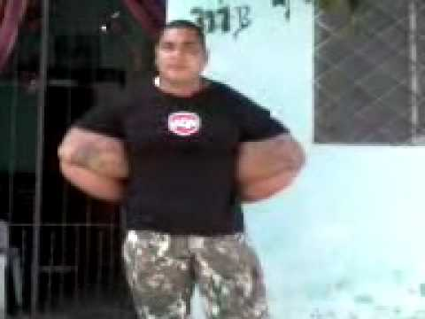
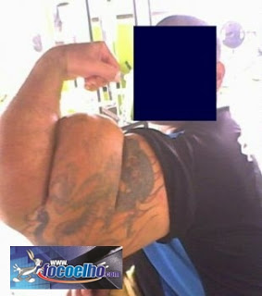

Explosão?!?!
“Caolho” de Maceió
Notes:
Um homem de Maceió, no Alagoas, conhecido como Caolho, sofreu uma ruptura muscular depois de um acidente de moto e um de seus braços – aliás, cada um media 90 cm de circunferência – simplesmente “explodiu”. Ele chegou a ser socorrido, mas morreu no hospital. Caolho tinha abusado de esteroides.
Se vc quiser ver segue o link no youtube - https://www.youtube.com/watch?v=g2miMw3sSjM
Sei que as imagens estão ruins mas foram as únicas que consegui dele...

Slide 25
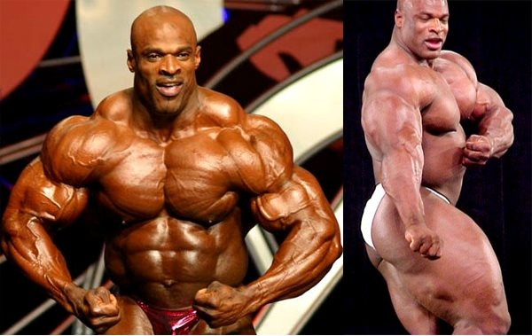
Fisiculturista de mamas grandes?!?!
Ronnie Coleman, 49 anos
Notes:
O fisiculturista que agora tem mamas grandes
Ronnie Dean Coleman, de 49 anos, é recordista quando o assunto é fisiculturismo, colecionando prêmios em campeonatos pelo mundo todo. Como você deve imaginar, esse tanto de músculo não é resultado apenas de exercícios em academias. Coleman tem um sintoma visível (foto da direita) do uso de esteroides: o aumento das mamas, efeito conhecido como ginecomastia.

Slide 26
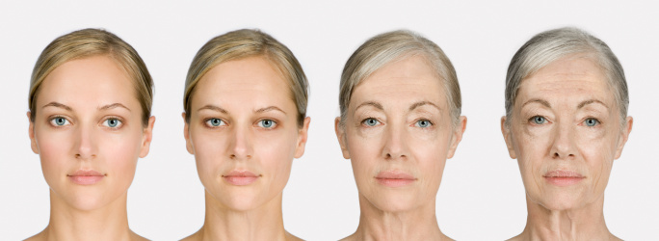
Benefícios da Atividade Física...
Notes:
Benefícios do exercício físico – a chave para entendermos o porque de apresentá-lo, está no fato de vcs estarem na fase de desenvolvimento...

Slide 27
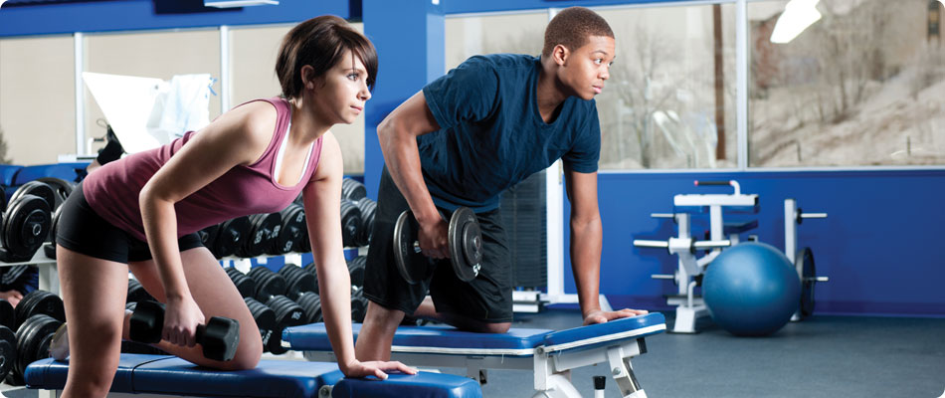
Estético
Notes:
Estético: Aconselhe a procurarem um profissional da saúde para conhecerem alternativas nutricionais e exercícios para desenvolverem, de modo saudável, sua aparência.
Saúde – mobilidade:

Slide 28
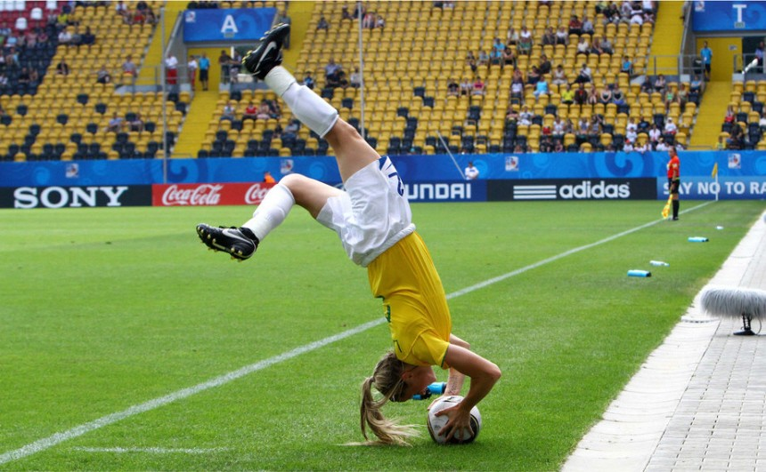
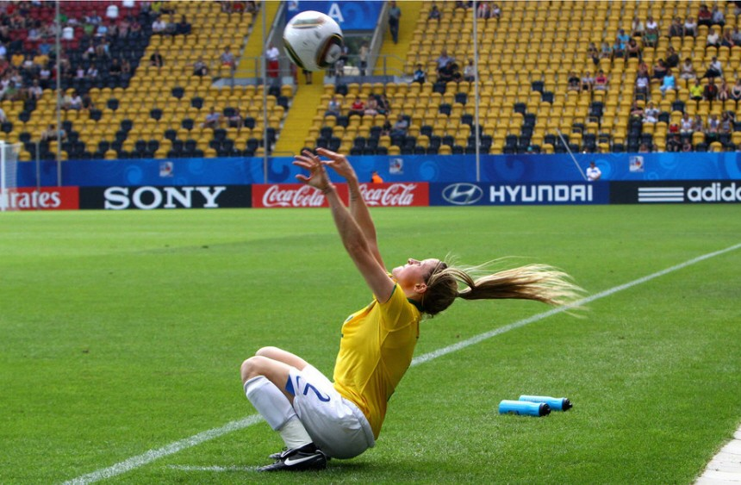
Mobilidade
Notes:
Saúde – mobilidade:
Aumento da força e resistência muscular, agilidade, flexibilidade, da condição cardiorespiratória etc...;

Slide 29
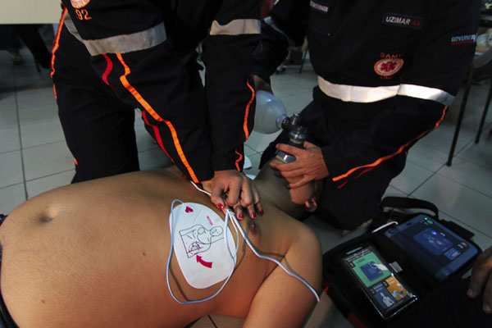
Prevenção de Doenças
InfartoCâncerAVCDepressão
Notes:
Prevenção de doenças:
Infarto
A atividade física também evita a formação de coágulos.
Câncer
Os exercícios ajudam o sistema de defesa a destruir células malignas antes de a doença aparecer
AVC/Derrame
A ginástica ajuda a manter a pressão normal.
Prevenção psicológica:
Fazer exercícios é sempre importante, em qualquer idade e na adolescência pode ajudar a moldar o corpo e até mesmo a personalidade do praticante.
Além disso, melhoram a saúde mental e ajudam a prevenir a depressão.³

Slide 30
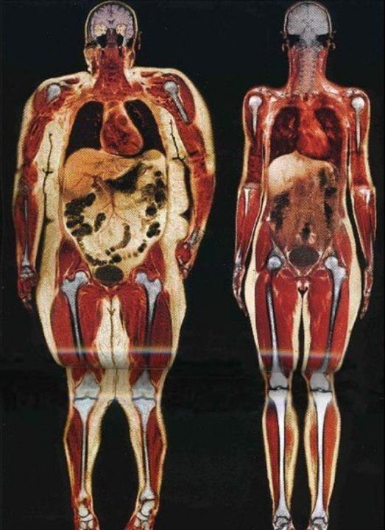
+ Disciplina
+ Sociável
+ Superação
Postura
- % Gordura
- Drogas
Notes:
Veja outros benefícios:
(Explore a imagem – note os pontos de gordura inclusive no cérebro...)
Melhora da composição corporal com a diminuição do percentual de gordura;
Ajuda a evitar a obesidade;
Ensina o jovem a ter disciplina;
Afasta das drogas;
Promove o relacionamento social; Exercita tanto a independência do aluno, quanto o relacionamento em grupo.
Estimula a superação e a resolução de problemas e dificuldades;
Melhora a postura;

Slide 31
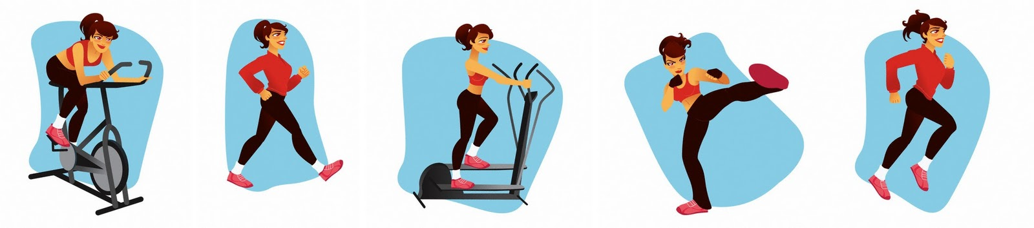
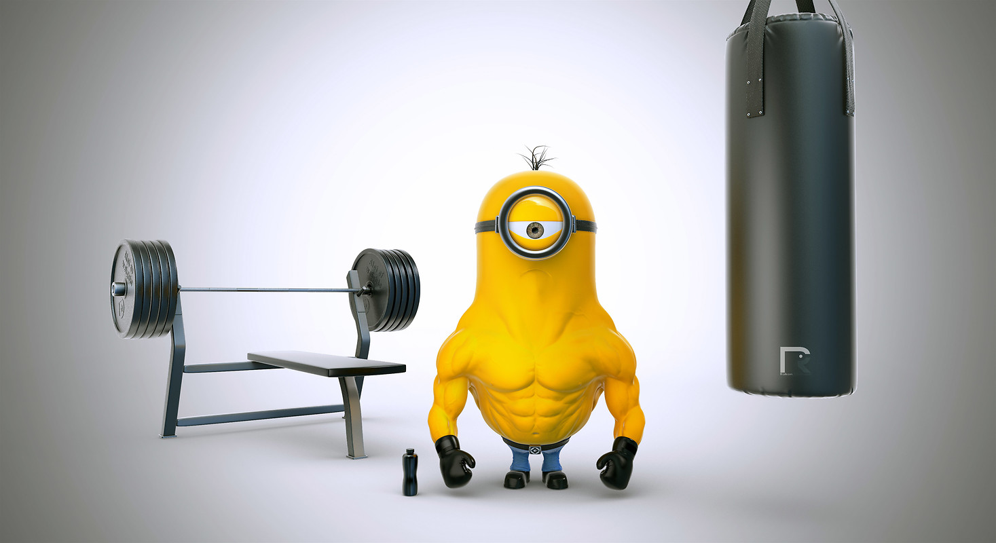
Tipos de Exercícios...
Aeróbicos X Anaeróbicos
Notes:
Tipos de exercícios – aeróbico e anaeróbico:

Slide 32
Tipos de Exercícios...
Aeróbicos X Anaeróbicos
De longa duração queimam Gordura e ajudam a Emagrecer...
Colocam o Coração e o Pulmão em ordem!
Notes:
"Somente os exercícios aeróbicos, de longa duração, queimam gordura e ajudam a emagrecer".
Se o exercício for aeróbico, menos intenso mas de maior duração, o corpo exige mais energia, mas tem mais tempo para produzi-la. Aqui o corpo recorre às moléculas de gordura para produzir energia. Por isso, o exercício aeróbico consome não só a gordura dos músculos como a de outras partes do corpo.
Marcos Paulo Reis, técnico da seleção brasileira de triatlo, acostumado a uma rapaziada fanática que corre, nada e pratica ciclismo com garra olímpica afirma: “Era de se esperar que eu defendesse os treinos pesados. Mas sou contra”. “O que já estraga o corpo do atleta só pode ser péssimo para gente comum.” A especialidade do técnico são os exercícios aeróbicos, aqueles que exigem mais resistência do que força e botam coração e pulmão em ordem.

Slide 33
De alta intensidade e curta duração aumentam a musculatura...
Tipos de Exercícios...
Aeróbicos X Anaeróbicos
Notes:
Os anaeróbicos, de alta intensidade e curta duração (menos de 3 minutos), são indicados para aumentar a musculatura.

Slide 34
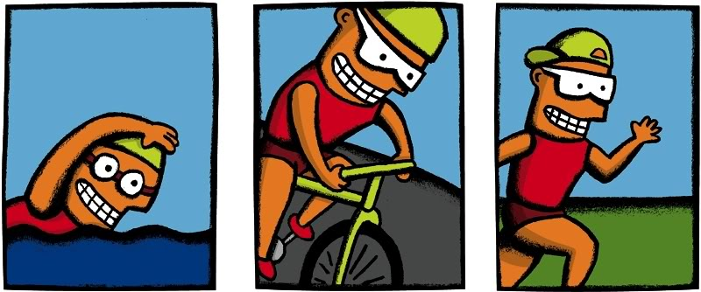
Nadar
Pedalar
Correr
½ hora de caminhada consome 2X + calorias que ½ hora de abdominais...
Notes:
Outro erro comum nos templos da vaidade é não dar exclusividade para os exercícios aeróbicos, como correr, nadar ou pedalar, em uma fase inicial do treinamento. “Começar com aparelhos pode ser perda de tempo”. Ocorre que os chamados aeróbicos são muito mais eficientes em derreter as gordurinhas extras: meia hora de caminhada consome o dobro de calorias que meia hora fazendo os dolorosos abdominais. Ou seja, a barriga de quem anda vai embora mais depressa. “Eliminada a gordura é que se pode notar, depois, músculos bem definidos.”

Slide 35
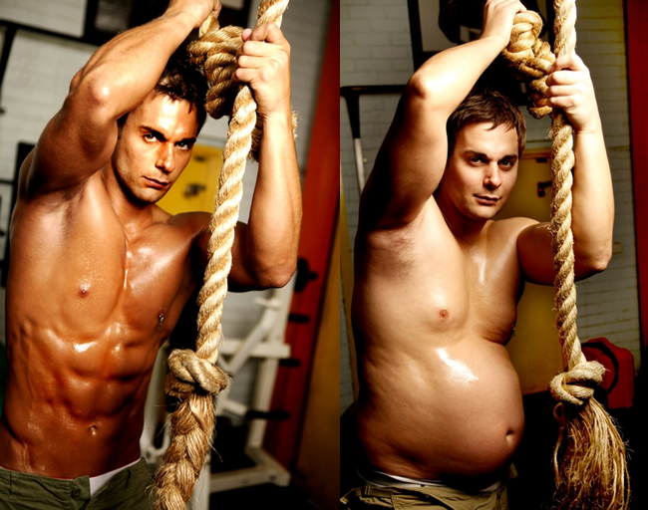
Procure um treinador especialista!
Notes:
Hoje, justamente porque os aparelhos isolam melhor os grupos musculares, o bom professor de ginástica olha para um aluno como um escultor, notando o que precisa aumentar e o que precisa diminuir para se aproximar dos contornos desejados.
Mas, na maioria das grandes academias, embora os alunos até façam testes de avaliação, eles ganham uma ficha com a mesma sequência de exercícios do vizinho de sala de aula. Isto não deveria ser assim.
Procure um especialista e o professor de Educação Física pode nos indicar bons locais e profissionais para nos apoiar.

Slide 36
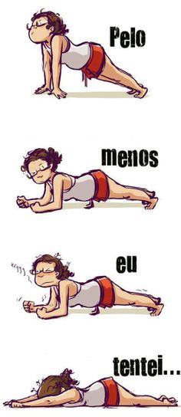
Peso + leve = + repetições:
+ fluxo de sangue
+ nutriente e oxigênio
< desempenho muscular
> o risco de lesões
Notes:
Dica:
Nos últimos anos, porém, ficou claro que os efeitos são melhores quando essas cargas extras são pequenas. Pois, como mostrou um estudo realizado no início deste ano pela Universidade de Miami, nos Estados Unidos, o peso mais leve faz o indivíduo aguentar muitas repetições. Essa insistência, por sua vez, aumenta ainda mais o fluxo de sangue para a região trabalhada. Com nutriente e oxigênio à vontade carregados pela circulação, o desempenho muscular é melhor. As metas são atingidas mais depressa e, claro, o risco de lesões nas articulações despenca.

Slide 37
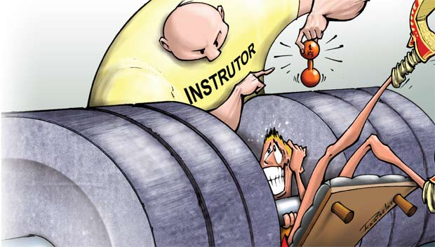
Exageros + sérios que em adultos!
Notes:
Outro lado da moeda...
Exageros:
Exercícios físicos para adolescentes deve ser feito sem exageros
Exageros durante a fase da adolescência tem efeitos mais severos que em adultos.
Durante a fase da adolescência, os efeitos são ainda mais severos. O excesso de ginástica, entre adolescentes faz com que o organismo leve o hormônio do crescimento das placas de crescimento dos ossos para a produção e o desenvolvimento das células musculares, prejudicando o ganho de altura. O cuidado deve ser ainda maior nas meninas entre os 9 e 12 anos e nos meninos, dos 11 aos 14, já que este é o período em que há a maior faixa de crescimento, o chamado de “estirão”.
Especialistas afirmam que a adolescência é um tempo chave para a composição da massa óssea do indivíduo. Em adolescentes que exageram na prática de exercícios, o pico de massa óssea pode ser alterado, graças ao estresse mecânico imposto aos ossos pelo exercício físico praticado.

Slide 38
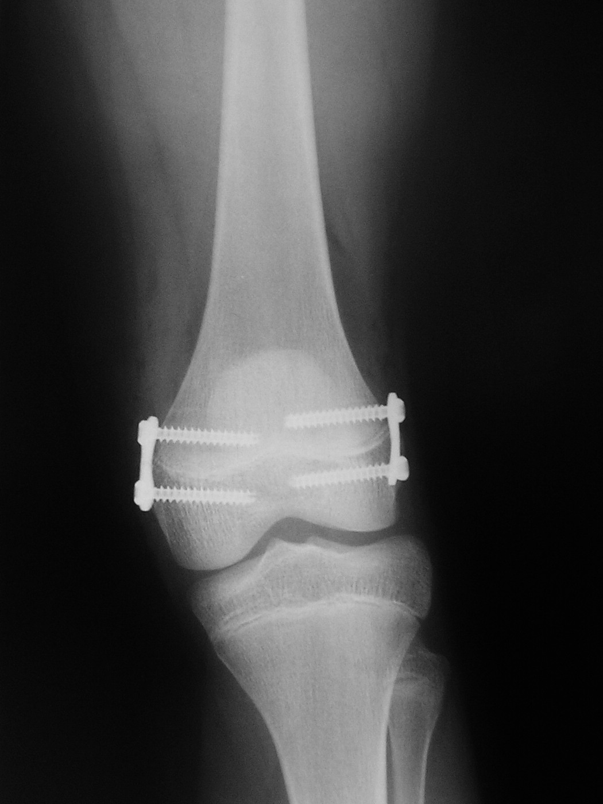
Lesão
da
Placa
de
Crescimento
Notes:
O que é lesão da placa de crescimento?
Essas lesões ocorrem em crianças e adolescentes. A placa de crescimento é a área mais fraca do esqueleto em crescimento, mais fraco do que os ligamentos e tendões próximos que ligam os ossos a outros ossos e músculos. Em uma criança em crescimento, uma lesão grave para a articulação é mais susceptível de danificar a placa de crescimento do que os ligamentos que estabilizam a articulação. Uma lesão que causaria uma entorse num adulto pode ser associada com uma lesão na placa de crescimento de uma criança.
Lesões na placa de crescimento são as fraturas. Compreendem 15 por cento de todas as fraturas da infância. Eles ocorrem duas vezes mais em meninos quanto em meninas, com a maior incidência entre 14- a 16 anos de idade, meninos e 11- a 13 anos de idade, as meninas. As meninas mais velhas experimentam essas fraturas menos frequentemente, porque seus corpos amadurecer mais cedo do que os meninos. Como resultado, seus ossos terminar de crescer mais cedo, e as suas placas de crescimento são substituídos por mais forte, óssea sólida.

Slide 39
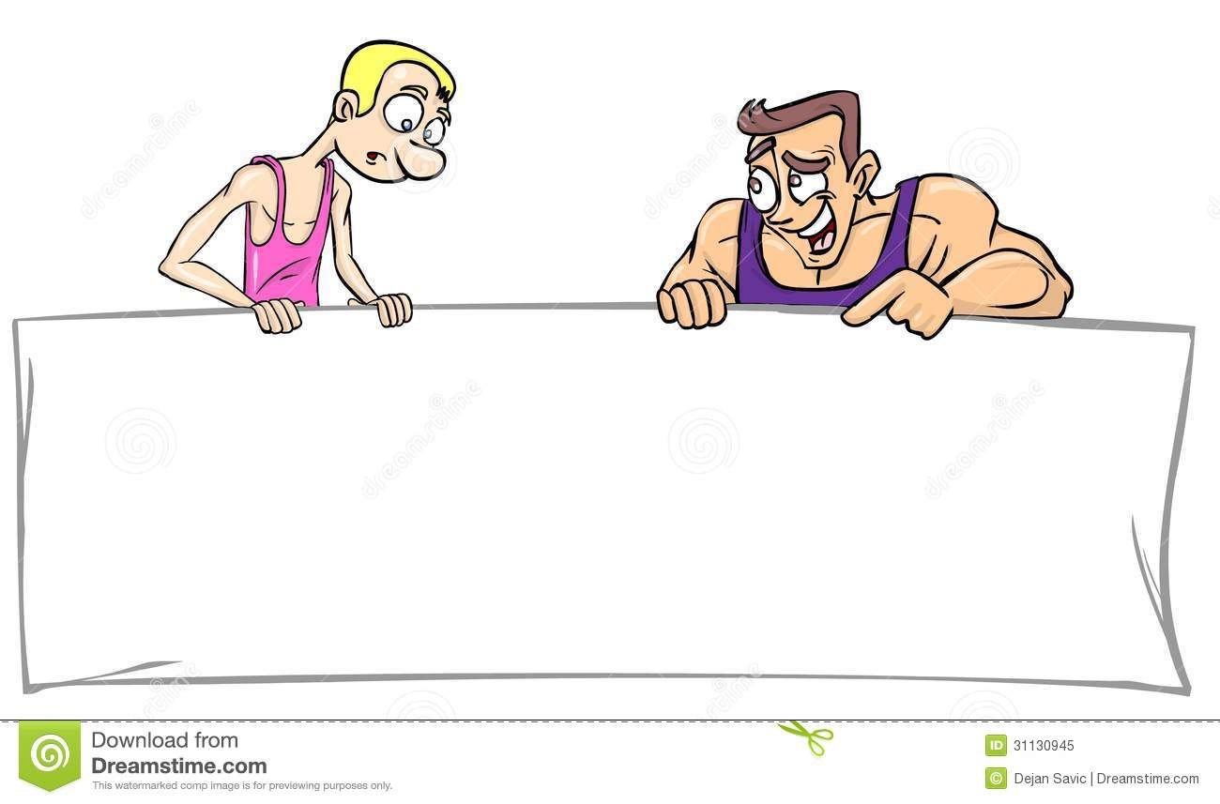
Outros prejuízos do exagero:
Hipófise - hormônios sexuais
Coração - maduro
Músculos - elasticidade + problema de articulação
Tendões + inflamação (tendinites)
Notes:
Veja ainda outras regiões do organismo humano que podem ser prejudicadas pelo exagero da atividade física na adolescência:
Hipófise: o stress físico prejudica a liberação de hormônios sexuais por essa glândula, retardando o crescimento de pelos e o desenvolvimento dos órgãos genitais.
Coração: um desequilíbrio hormonal causado por esforço ameaça o amadurecimento do músculo cardíaco.
Músculos: cargas muitas pesadas na adolescência fazem com que os músculos percam a elasticidade, tornando-se mais curtos e comprometendo as articulações.
Tendões: estão em processo de formação na adolescência. Uma tração exagerada da massa muscular sobre os tendões pode causar inflamação (tendinites).
Todas essas considerações não indicam que os adolescentes devem evitar a prática de esportes. O sedentarismo é tão prejudicial quanto a atividade física mal orientada. Por isso, o acompanhamento de um profissional é mais uma vez recomendado. Só ele será capaz de indicar prescrições esportivas, carga e posicionamentos das atividades adequados ao praticante.
Musculação sem muito peso e repetição, basquete, natação, ciclismo e corrida são as opções mais indicadas para o adolescente queimar calorias e se exercitar sem prejudicar o crescimento. A duração média deve ser de 30 minutos a 1 hora, dependendo da frequência da prática na semana e do nível de condição física do jovem. Cada sessão deste tipo de exercícios pode eliminar uma média 200 a 550 calorias.

Slide 40
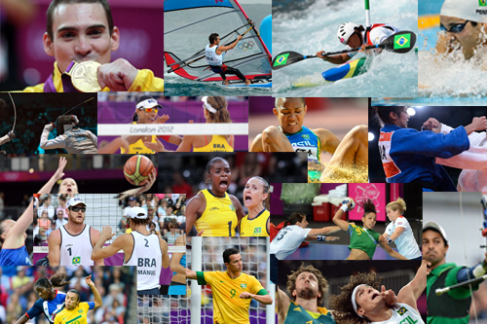
KravMagaVôleiBasqueteFutebol
TênisCorridaAlongamento
BadmintonBaseballRugby
HandballMusculaçãoNatação
Notes:
Opções de Exercício para adolescentes
Saiba que é muito difícil definir as principais características para um esporte como habilidades para velocidade, resistência ou força de um jovem de 11 ou 12 anos. Por isso o melhor é deixar o jovem livre para escolher as atividades que o agradam, para que ele consiga manter uma regularidade.
Atividades mais indicadas:
Artes marciais = Krav Maga
Esportes coletivos;
Musculação visando um trabalho de resistência muscular;
Natação;
Corrida;
Aulas de alongamento.
Todo exercício físico deve ser sempre realizado sob a orientação de um profissional ou centro esportivo qualificado, pois a prática de esportes somente nos permite atingir os objetivos esperados quando é devidamente orientada.²

Slide 41
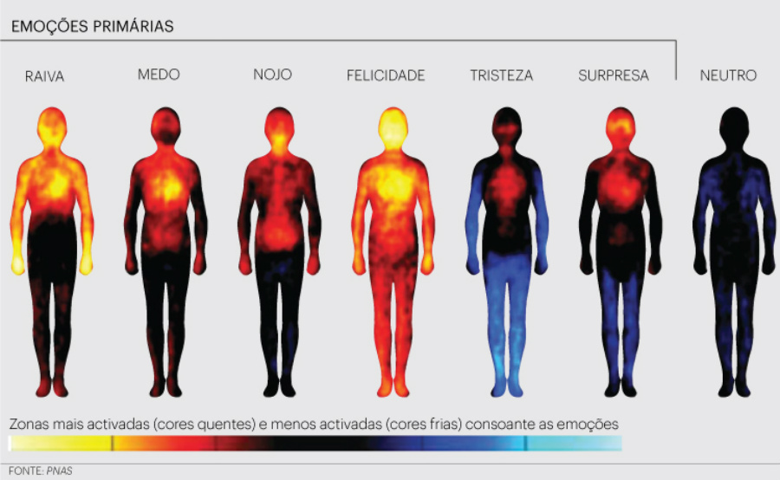
Notes:
Veja:
Note que três dos maiores problemas que acometem adolescentes estão ligados diretamente às faculdades físicas da pessoa. Obesidade, anorexia e bulimia afetam diretamente nosso Desenvolvimento físico:

Slide 42
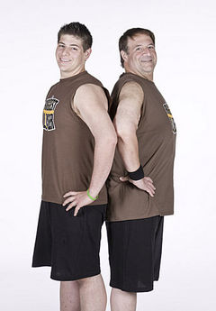

Obesidade
Adolescente obeso
=
Adulto obeso
1/28
Notes:
Obesidade – considerada uma epidemia mundial...
Um adolescente obeso com histórico de problema de peso e que o não reduzir na adolescência, a probabilidade de que se torne e permaneça um adulto obeso é de 1 para 28.
A genética humana parece não ajudar no caso da obesidade - se pai e mãe biológicos são gordos, a probabilidade de que os filhos também sejam é de 80%.

Slide 43

Anorexia
Notes:
Anorexia – síndrome da inanição auto infligida deliberada, com risco de vida, caracterizada pela busca incessante da magreza e pelo mórbido, quase fóbico, de ficar gordo.
Uma em cada 150 mulheres é vítima da anorexia. Estima-se que 0,5% a 1% dessas mulheres é afetada pela doença na adolescência. E a cada 2.3 mulheres, 1 adolescente homem é anoréxico.
O índice de mortalidade por anorexia é de até 20%.

Slide 44


Anorexia
Notes:
Bulimia – significa “fome de boi” ou “fome devoradora”. Caracteriza-se por ciclos repetidos de ingestão excessiva de alimentos seguida de vomito auto induzido, abuso de laxantes, diuréticos e/ou jejum e exercícios excessivos.
Os relatório da Anorexia and Related Eating Disorders, Inc. indicam que a anorexia e a bulimia afetam atualmente até 20% da população adolescente.
Mas observe que a atividade física bem desempenhada resolve as dificuldades diretamente; ela responde e organiza todos as dificuldade decorrentes destes distúrbios.
Demi Lovato
Atriz e cantora, parece que continua a sofrer com anorexia e bulimia, tendo sido internada em uma clínica de reabilitação após passar por episódios de automutilação. A Tatuagem parece ter sido feita para esconder as marcas...

Slide 45
“Será Que Vocês Não Sabem Que O Corpo De Vocês É O Templo Do Espírito Santo, Que Vive Em Vocês E Lhes Foi Dado Por Deus? Vocês Não Pertencem A Vocês Mesmos, Mas A Deus, Pois Ele Os Comprou E Pagou Alto Preço. Portanto, Usem O Seu Corpo Para A Glória Dele.” Ico 6:19-20
Notes:
Porque?
Prevenção é o melhor remédio, sem dúvida. Mais vale um grama de prevenção do que um quilo de tratamento. Deus tem dado a nós, seres humanos, orientações para uma boa saúde e métodos simples para prevenir e tratar algumas enfermidades. Exercício físico tem sido um dos principais “remédios naturais” que todos podemos usar, e que trarão muitos benefícios para prevenir doenças, manter ou recuperar nossa saúde.
“Porque somos feitura sua, criados em Cristo Jesus para boas obras, as quais Deus antes as preparou para que andássemos nelas”. Ef 2:10.
“Porque é necessário que todos nós sejamos manifestos diante do tribunal de Cristo, para que cada um receba o que fez por meio do corpo, segundo o que praticou, o bem ou mal”. 2Co 5:10.
“Ele dá força ao cansado, e aumenta as forças ao que não tem nenhum vigor”. Is 40:29.

Slide 46
“Porque Somos Feitura Sua, Criados Em Cristo Jesus Para Boas Obras, As Quais Deus Antes As Preparou Para Que Andássemos Nelas”. Ef 2:10

Slide 47
“Porque É Necessário Que Todos Nós Sejamos Manifestos Diante Do Tribunal De Cristo, Para Que Cada Um Receba O Que Fez Por Meio Do Corpo, Segundo O Que Praticou, O Bem Ou Mal”. 2co 5:10.

Slide 48
“Ele Dá Força Ao Cansado, E Aumenta As Forças Ao Que Não Tem Nenhum Vigor”. Is 40:29

